Slide 1
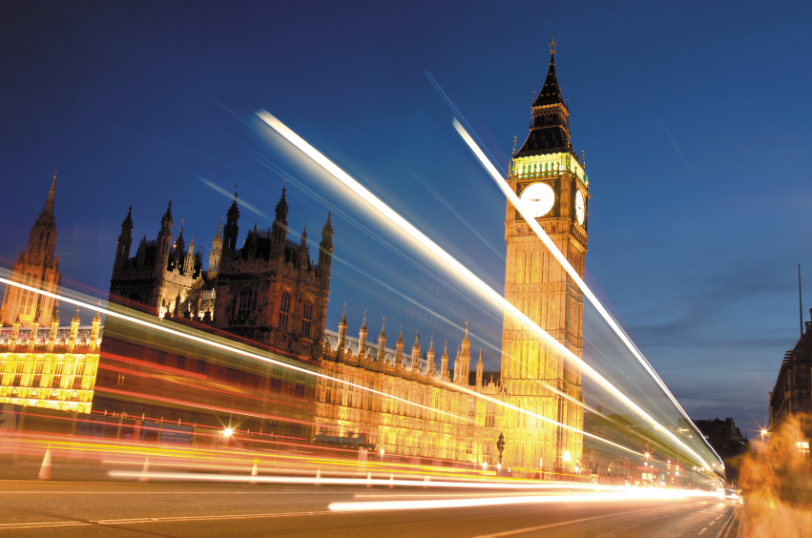
Арзуманян Сюзанна Артуровна
Преподаватель английского и французского
языков

Slide 2
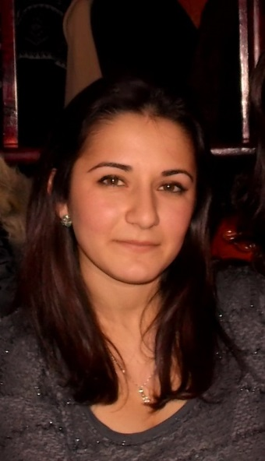
Арзуманян Сюзанна Артуровна
Образование: Государственное образовательное учреждение высшего профессионального образования «Пятигорский государственный лингвистический университет»
Специальность:
Лингвист, преподаватель французского и английского языков
Педагогическая деятельность:
В образовательном центре им. С. Н. Олехника Стаж работы с 01.11.2010 по сегодняшний день

Slide 3
Характеристика деятельности педагога
На уроках французского и английского языков основной На уроках французского и английского языков основной целью для меня как учителя является формирование коммуникативной компетенции, т.е. умений общаться на иностранном языке с носителями языка, а также создание условий для целенаправленного формирования творческой и высоконравственной личности школьника, способной успешно самореализоваться в обществе.

Slide 4
цель урока реализуется через решение следующих задач:
· использовать личностно – ориентированный и коммуникативный подходы в обучении; · помочь детям преодолеть психологический барьер в использовании изучаемого языка как средства общения; · приобщить учеников к ценностям мировой культуры; · создать условия для овладения учащимися знаниями и умениями, востребованными в повседневной жизни, значимыми для социальной адаптации личности;

Slide 5
В своей работе я руководствуюсь принципами: · Быть строгой, но не крикливой · Общительной, но не болтливой · Понятно объясняющей, но не нудной · Давать советы, когда это нужно ученику · Общаться с детьми на равных, но без панибратства · Побуждать интерес к учебе · Знать свой предмет и всегда приходить на урок с удовольствием.

Slide 6
Работа с образовательными программами
Профессиональные средства обучения: - методические пособия; - учебные пособия; - художественная литература; - лингвострановедческие пособия; - сборники УРУ (1,2,3,4); - психолого-педагогическая литература - информационные технологии;

Slide 7
Ключевым аспектом моей работы является самообразование.
Постоянно применяю на уроках принципы наглядности, доступности, преемственности и научности, что помогает мотивировать детей на изучение языка и культуры английского народа.
Для совершенствования своего педагогического мастерства я использую обмен опытом с другими учителями французского и английского языков.

